Slide 1
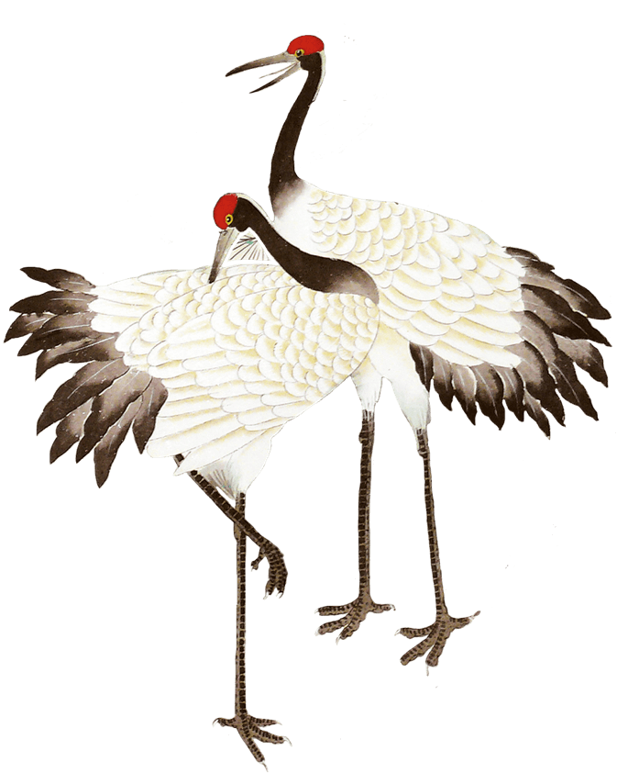
国学经典
汇报人
：xiazaii

Slide 2
肆
叁
贰
壹
目录
单击添加标题
单击添加标题
单击添加标题
单击添加标题

Slide 3
绪论
单击此处添加文本
单击此处添加文本文本
单击此处添加文本文本
单击此处添加文本文本
单击此处添加文本

Slide 4
壹

Slide 5
国学
单击此处添加文本
单击此处添加文本文本
单击此处添加文本文本
单击此处添加文本文本
单击此处添加文本

Slide 6
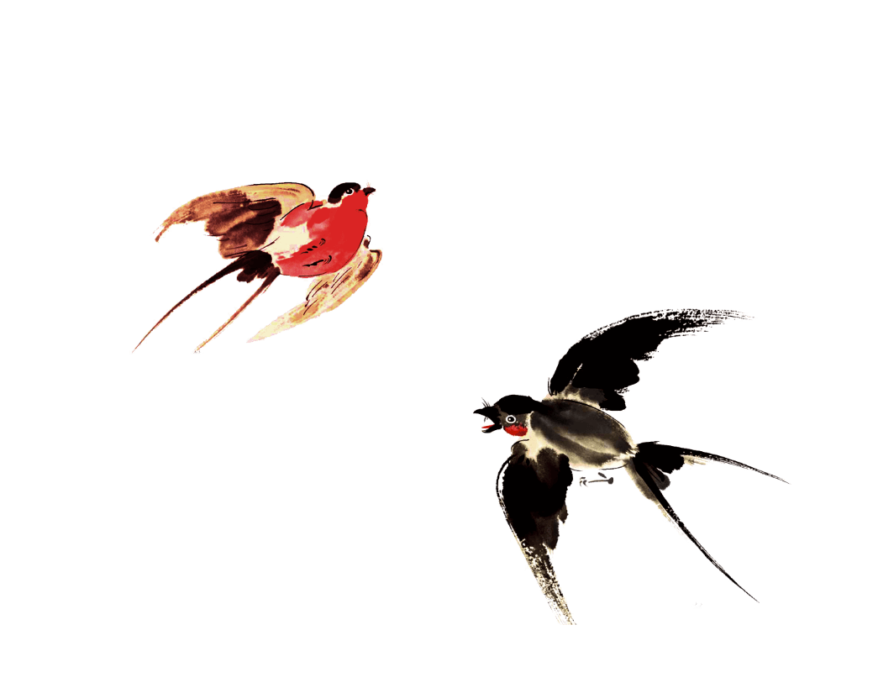
国学
单击此处添加文本
单击此处添加文本文本
单击此处添加文本文本
单击此处添加文本文本
单击此处添加文本

Slide 7
单击此处添加文本
单击此处添加文本文本
单击此处添加文本文本
单击此处添加文本文本
单击此处添加文本
国学

Slide 8
国学
单击此处添加文本
单击此处添加文本文本
单击此处添加文本文本
单击此处添加文本文本
单击此处添加文本

Slide 9
贰

Slide 10
国学
单击此处添加文本
单击此处添加文本文本
单击此处添加文本文本
单击此处添加文本文本
单击此处添加文本

Slide 11
国学
单击此处添加文本
单击此处添加文本文本
单击此处添加文本文本
单击此处添加文本文本
单击此处添加文本

Slide 12
国
学
【书墨香】
单击此处添加文本
单击此处添加文本
单击此处添加文本
单击此处添加文本
单击此处添加文本

Slide 13
国
学
【书墨香】
单击此处添加文本
单击此处添加文本
单击此处添加文本
单击此处添加文本
单击此处添加文本

Slide 14
叁

Slide 15
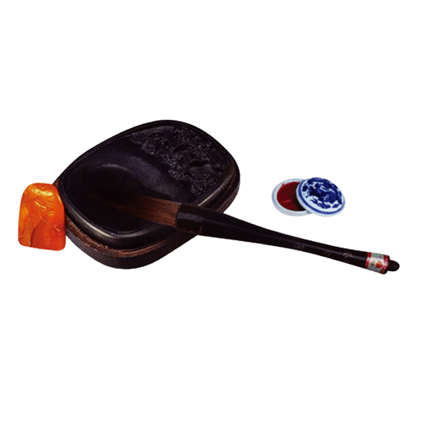
国学
单击此处添加文本
单击此处添加文本文本
单击此处添加文本文本
单击此处添加文本文本
单击此处添加文本

Slide 16
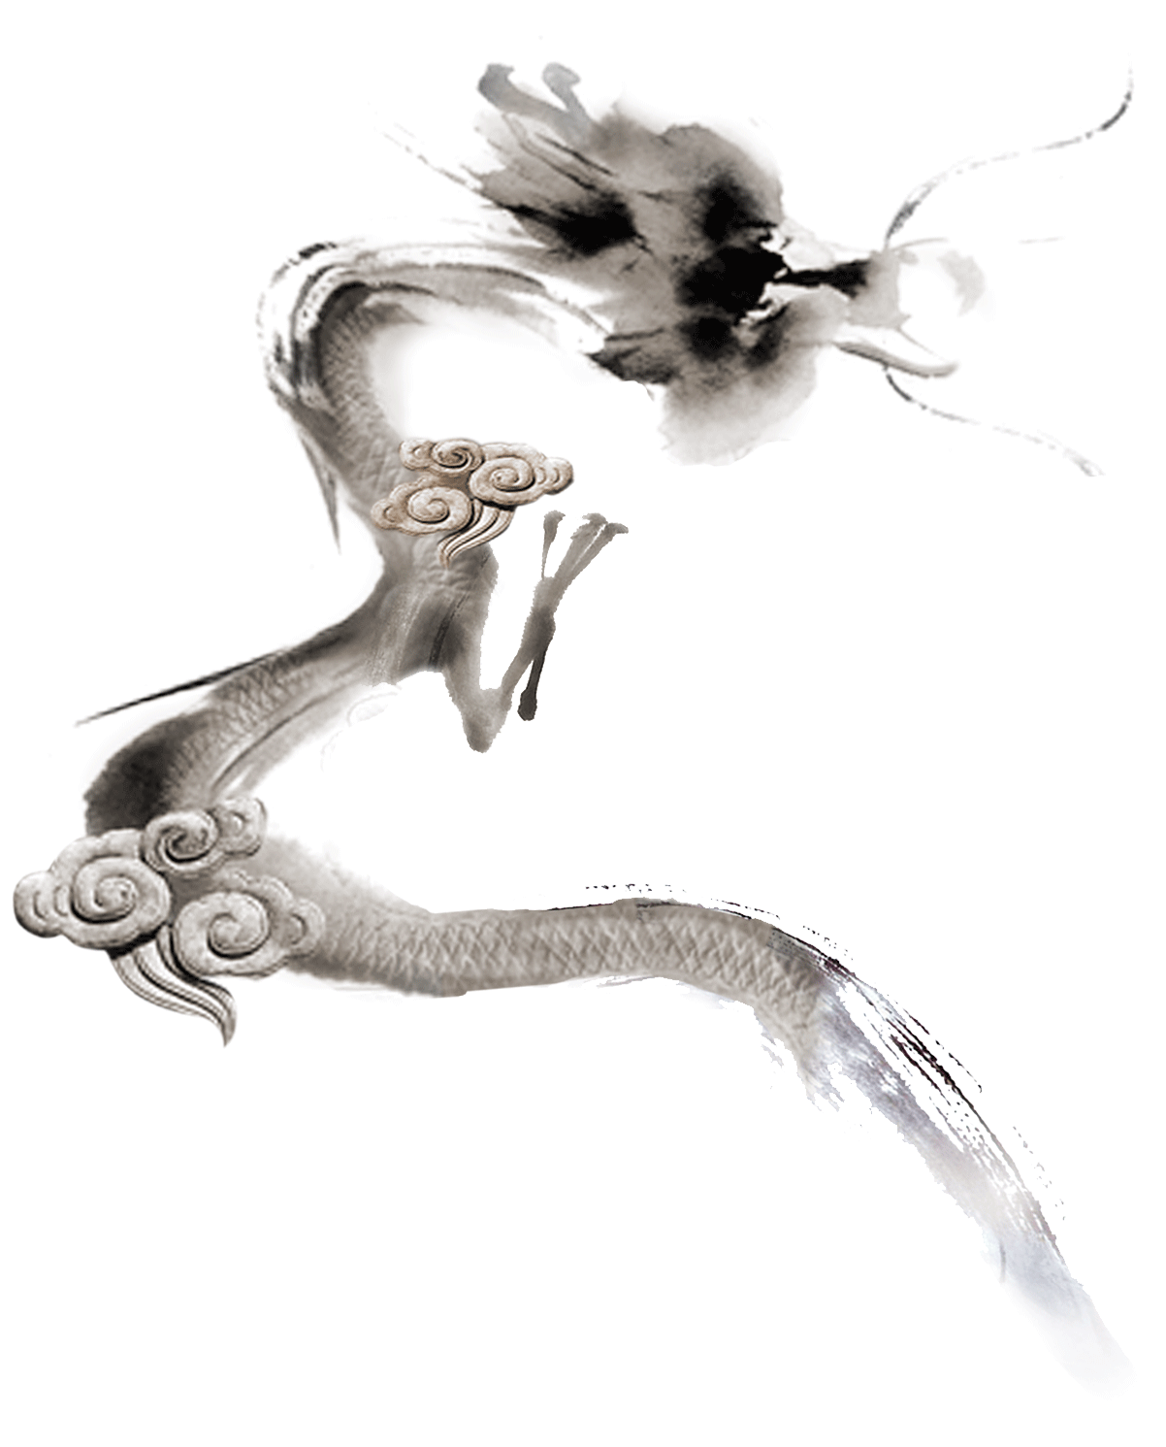
国学
单击此处添加文本
单击此处添加文本文本
单击此处添加文本文本
单击此处添加文本文本
单击此处添加文本

Slide 17
国学
单击此处添加文本
单击此处添加文本文本
单击此处添加文本文本
单击此处添加文本文本
单击此处添加文本

Slide 18
肆

Slide 19
国
学
【书墨香】
单击此处添加文本
单击此处添加文本
单击此处添加文本
单击此处添加文本
单击此处添加文本

Slide 20
国
学
【书墨香】
单击此处添加文本
单击此处添加文本
单击此处添加文本
单击此处添加文本
单击此处添加文本

Slide 21
单击此处添加文本
单击此处添加文本
单击此处添加文本
单击此处添加文本
单击此处添加文本
国
学
【书墨香】

Slide 22
谢谢聆听
汇报人
：xiazaii

